Slide 1

hayvan Davranışlarının deprem öncesi uyarı sistemi olarak kullanılmasında yapay zeka
Özkan BALTAOĞLU

Slide 2
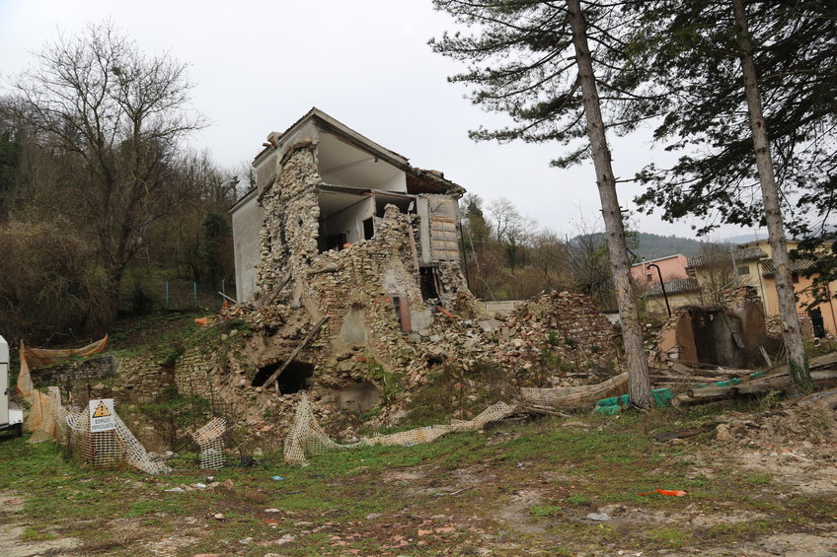
Yapay Zeka ile Deprem Felaketlerini Önlemek veya Deprem Öncesi / Sonrası Alınabilecek Önlemler Nelerdir?
Köpekler yüksek seslerle uludu, kuşlar çember şeklinde ve sürü halinde uçtu… Depremi hayvanların önceden hissetmesi buna verdikleri tepkiler çok ilginç ve şaşırtıcı.
Bende içinde bulunduğum Global AI Hub Aygaz Yapay Zeka Okuryazarlığı eğitiminin bitirme projesi olan ‘Yapay Zeka ile Deprem Felaketlerini Önlemek veya Deprem Öncesi / Sonrası Alınabilecek Önlemler Nelerdir?’ sorusuna hayvan davranışlarını ele alarak cevap aramak istedim.

Slide 3
Hayvanlar depremi önceden hissedebilir mi?
ABD Jeolojik Araştırmalar Kurumu'na (USGS) göre bir depremden saniyeler önceki anormal hayvan davranışları, iki tür sismik dalga arasındaki farktan kaynaklanıyor. Birincil ya da P dalgaları depremden ilk yayılan ve merkez üssünden saniyede birkaç mil hızla ilerleyen dalgalardır. USGS, bunların hayvanlar için daha fark edilebilir olduğunu söylüyor. P dalgalarını, zemini yuvarlanma hareketiyle sarsan daha güçlü ikincil veya S dalgaları takip eder.
P dalgaları diğer sismik dalgalardan daha hızlı hareket eder ve bu nedenle bir depremden etkilenen herhangi bir yere veya bir sismografa ulaşan ilk sinyaldir. S dalgaları, tektonik tabakada hareket ederler ve P dalgalarından yavaştırlar. Artçı dalga olarak da tanımlanırlar.

Slide 4
Geçmişte hayvanların depremleri önceden tespit ettiği örnekler var mı?
Dünyada her yıl kayıtlara geçen 500 bin civarında deprem oluyor ve bunların yaklaşık 100 tanesi hasara yol açıyor. Sismologlar bir sonraki depremin tam olarak nerede ve ne zaman gerçekleşeceğini bilmenin mümkün olmadığını belirtiyor. O nedenle hayvanları potansiyel bir erken uyarı sistemi gibi kullanmak her zaman kulağa çekici geliyor.
Fakat bu fikir çok yeni değil. Milattan önce 370 yılında Romalı yazar Aelian deprem vurmadan önce yılanların, farelerin ve böceklerin Helike şehrini terk ettiğinden bahsediyor.
1975'te ise normalde kış uykusunda olan yılanların Çin'in Haiçeng şehrini 7,3 büyüklüğündeki deprem öncesi terk ettiği rapor edildi.
2016 yılında Oklahoma'daki deprem öncesi binlerce kuş şehirden ayrıldı.

Slide 5
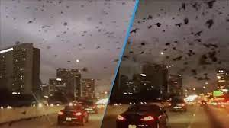
Geçmişte hayvanların depremleri önceden tespit ettiği örnekler var mı?
Dünyada her yıl kayıtlara geçen 500 bin civarında deprem oluyor ve bunların yaklaşık 100 tanesi hasara yol açıyor. Sismologlar bir sonraki depremin tam olarak nerede ve ne zaman gerçekleşeceğini bilmenin mümkün olmadığını belirtiyor. O nedenle hayvanları potansiyel bir erken uyarı sistemi gibi kullanmak her zaman kulağa çekici geliyor.
Fakat bu fikir çok yeni değil. Milattan önce 370 yılında Romalı yazar Aelian deprem vurmadan önce yılanların, farelerin ve böceklerin Helike şehrini terk ettiğinden bahsediyor.
1975'te ise normalde kış uykusunda olan yılanların Çin'in Haiçeng şehrini 7,3 büyüklüğündeki deprem öncesi terk ettiği rapor edildi.
2016 yılında Oklahoma'daki deprem öncesi binlerce kuş şehirden ayrıldı.

Slide 6
Erken uyarı sistemi olarak kullanılması
Alman bilim insanları tarafından yapılan ve 2020 yılında yayınlanan bir çalışma ise bu inanışı destekleyen sonuçlara ulaştı.
Konstanz Üniversitesi ve Max Planck Hayvan Davranışları Enstitüsü tarafından yürütülen çalışmada, deprem açısından oldukça hareketli bir bölge olan Kuzey İtalya'da hayvanlara takip cihazı takılarak hareketleri izlendi.
Depremlerden önce anormal davranışlar sergilediği belirlenen 6 inek, 5 koyun ve 2 köpeğin tasmalarına takip cihazı takılmasının ardından bilim insanları hayvanların davranışlarını aylar boyunca izledi. Bu süre içerisinde bölgede 18 bin deprem kaydedildi. Bunların büyük bir kısmının şiddeti son derece küçük olsa da 12 tanesinin şiddeti Rihter ölçeğine göre 4'ün üzerindeydi.
Araştırmacılar sadece çiftlikte hissedilebilen sarsıntıları dikkate almaya karar verdi. Bu sarsıntılarla hayvanların aktiviteleri karşılaştırıldığında gerçekten de depremlerden 20 saat öncesine kadar hayvanların anormal davranışlar gösterdiği tespit edildi.
Ayrıca davranışların depremin merkez üssünün uzaklığına göre de değiştiği gözlendi. Araştırmacılar sarsıntının merkezi yaklaştıkça davranışlardaki anormalliğin daha erken başladığını vurguladı.
Çalışmadaki ilginç kısım ise hayvanların tek tek incelenmesinde fark edilemeyecek değişimlerin toplu olarak ele alındığında daha belirgin hale gelmesi oldu.

Slide 7
Bu konuda yapay zekanın kullanımı
Bir yazılım geliştirici ve istatisitkçi olarak konuyu ele alıp yapay zeka ilişkilendirmesi yaptığımda şu fikre ulaştım;
’’Doğru öznitelik,örneklem ve metodlar kullanarak bu hayvanların depremi hissettiği anda çıkardığı sesleri etiketli veri haline getirip denetimli makine öğrenmesi yöntemi kullanılarak depremin dakikalar hatta saatler önce tahmin edilebilir olması…’’
Bu ütopik fikrin gerçekleşebilmesi için farklı lokasyonlarda farklı örneklemlerle uzun bir çalışmaya gerek olduğunu hatta sonucunda belki de anlamlı sonuçlar çıkarılamayacağı ihtimalinin bende farkındayım fakat «YAPAY ZEKA» terimi ilk düşünüldüğünde de yeterince ütopik değil miydi ?

Slide 8
Yararlanılan kaynaklar
https://www.mpg.de/15126191/earthquakes-animals
The sixth sense of animals: an early warning system for earthquakes? Prof. Dr. Martin Wikelski Max Planck Institute of Animal Behavior, Radolfzell / Konstanz
https://tr.euronews.com/2023/02/14/bilimsel-olarak-kan-tland-hayvanlar-depremleri-onceden-sezebiliyor
https://www.usgs.gov/

